Slide 1
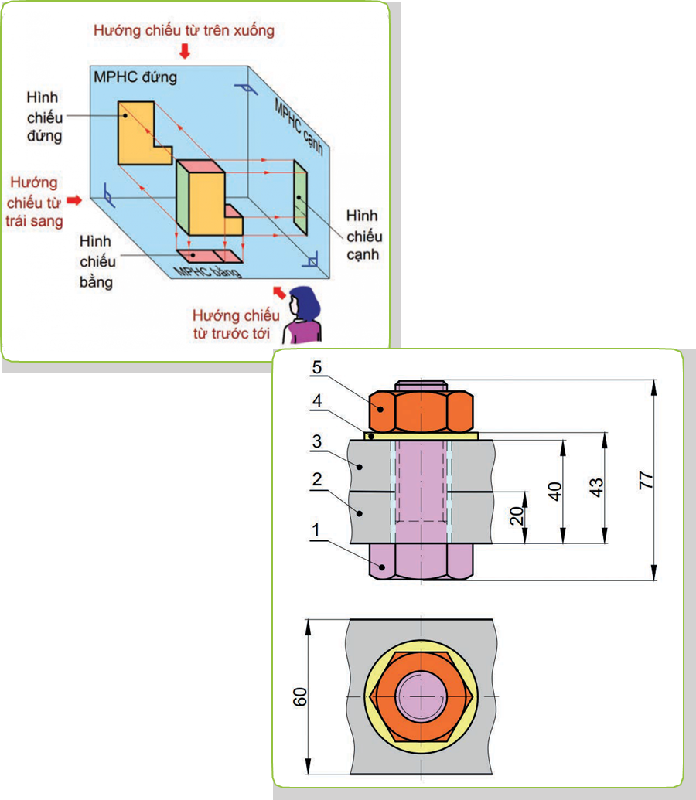
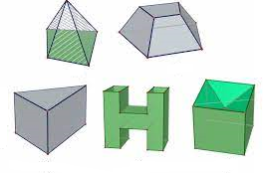
ÔN TẬP CHƯƠNG 1

Slide 2
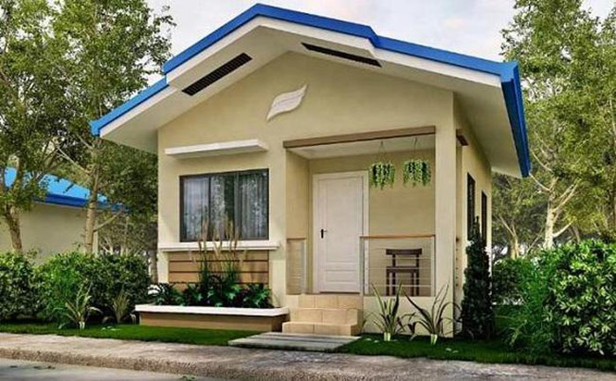
Nhà bà Hoa có muốn xây dựng một ngôi nhà để ở. Để thi công ngôi nhà, nhà bà Hoa cần bản vẽ nào?

Slide 3
Nhà bà Hoa có muốn xây dựng một ngôi nhà để ở. Để thi công ngôi nhà, nhà bà Hoa cần bản vẽ nào?
Nhà bà Hoa có muốn xây dựng một ngôi nhà để ở. Để thi công ngôi nhà, nhà bà Hoa cần bản vẽ nhà.

Slide 4
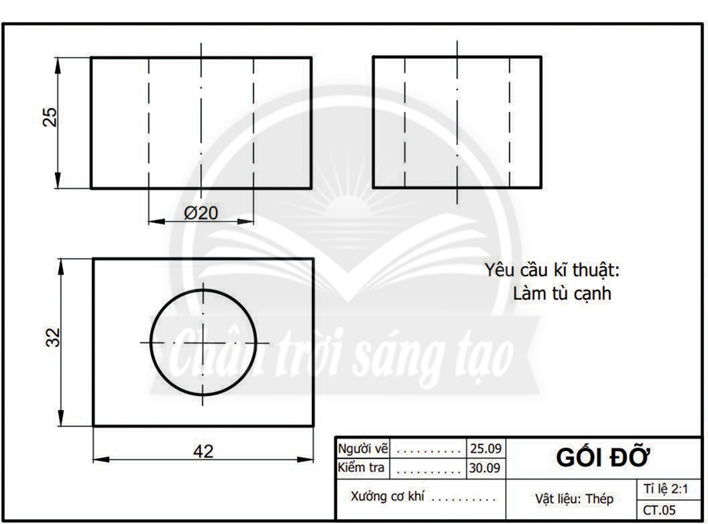
Nhóm 1
1. Bản vẽ kĩ thuật là gì? Bản vẽ kĩ thuật dùng để làm gì?
2. Vị trí các hình chiếu trên bản vẽ theo phương pháp chiếu góc thứ nhất được bố trí như thế nào?
Nhóm 2:
3. Nêu đặc điểm hình chiếu của các khối hình học: hình hộp chữ nhật, hình lăng trụ đều, hình chóp đều, hình trụ, hình nón và hình cầu.
Nhóm 3:
4. So sánh trình tự đọc bản vẽ lắp và bản vẽ chi tiết.
5. Nêu trình tự đọc bản vẽ nhà.
Nhóm 4:
6. Đọc bản vẽ chi tiết gối đỡ ở Hình O1.1 theo trình tự đã học.
Hình O.1.1. Bản vẽ chi tiết gối đỡ

Slide 5
1. Bản vẽ kĩ thuật là tài liệu kĩ thuật trình bày các thông tin kĩ thuật của sản phẩm.
Bản vẽ kĩ thuật được dùng để chế tạo, thi công, kiểm tra đánh giá sản phẩm hoặc để hướng dẫn lắp ráp, vận hành và sử dụng sản phẩm.
2. Vị trí các hình chiếu trên bản vẽ theo phương pháp chiếu góc thứ nhất được bố trí: Hình chiếu bằng đặt dưới hình chiếu đứng, hình chiếu cạnh đặt bên phải hình chiếu đứng.
3.
Khối hình học | Hình chiếu
Hình hộp chữ nhật | Hình chiếu là các hình chữ nhật bao quanh HHCN
Hình lăng trụ đều | Hình chiếu là các hình tam giác, hình chữ nhật bao quanh khối lăng trụ
Hình chóp đều | Hình chiếu là các hình tam giác, hình chữ nhật bao quanh hình chóp
Hình trụ | Mặt đáy là hình tròn, hình chiếu đứng và hình chiếu cạnh là hình chữ nhật
Hình nón | Mặt đáy là hình tròn, hình chiếu đứng và hình chiếu cạnh là hình tam giác
Hình cầu | Mặt đáy, hình chiếu đứng và hình chiếu cạnh đều là hình tròn

Slide 6
4. - Giống nhau
• Đều là bản vẽ kĩ thuật.
• Đều có các khung tên, hình biểu diễn và các kích thước.
- Khác nhau:
• Bản vẽ chi tiết có yêu cầu kĩ thuật và chỉ biễu diễn 1 chi tiết.
• Bản vẽ lắp có bảng kê, phân tích chi tiết, tổng hợp và biễu diễn được nhiều chi tiết.
5. Trình tự đọc bản vẽ nhà ở
Trình tự đọc | Nội dung đọc | Kết quả đọc bản vẽ nhà ở (hình 3.4)
Bước 1. Khung tên: | + Tên của ngôi nhà + Tỉ lệ bản vẽ + Đơn vị thiết kế | -Nhà ở - Tỉ lệ 1:75
Bước 2: Hình biểu diễn | Tên gọi các hình biểu diễn | -Mặt bằng - Mặt đứng A – A - Mặt cắt B - B
Bước 3: Kích thước | + Kích thước chung + Kích thước từng bộ phận | - Dài 16 200, rộng 5000, cao 57000 - Kích thước từng bộ phận: + Phòng khách: 4000x5000 + Phòng ngủ: 4000x3000 + Bếp và phòng ăn: 5000x5000
Bước 4. Các bộ phận chính | + Số phòng + Số cửa đi và cửa sổ. + Các bộ phận khác. | - 3 phòng - 2 cửa đi 1 cánh; 1 cửa đi đơn 2 cánh; 1 cửa đi 4 cánh; 4 cửa đơn

Slide 7
6. - Khung tên:
• Tên gọi: Gỗi đỡ
• Vật liệu: thép
• Tỉ lệ: 2:1
- Hình biểu diễn: hình chiếu đứng, hình chiếu cạnh, hình chiếu bằng.
- Kích thước:
• Chiều dài 42 mm
• Chiều rộng 32 mm
• Bề dày: 25 mm
• Đường kính trong 20 mm
- Yêu cầu kĩ thuật:
• Làm tù cạnh

Slide 8
LUYỆN TẬP
Hoàn thành sơ đồ tư duy gồm tiêu chuẩn bản vẽ kỹ thuật, hình chiếu vuông góc, bản vẽ kỹ thuật

Slide 9
VẬN DỤNG
Kể tên các đồ dùng trong gia đình em có hình dạng khối đa diện và khối tròn xoay

Slide 10
VẬN DỤNG
Kể tên các đồ dùng trong gia đình em có hình dạng khối đa diện và khối tròn xoay
Bát, đĩa, lọ hoa..

